Slide 1
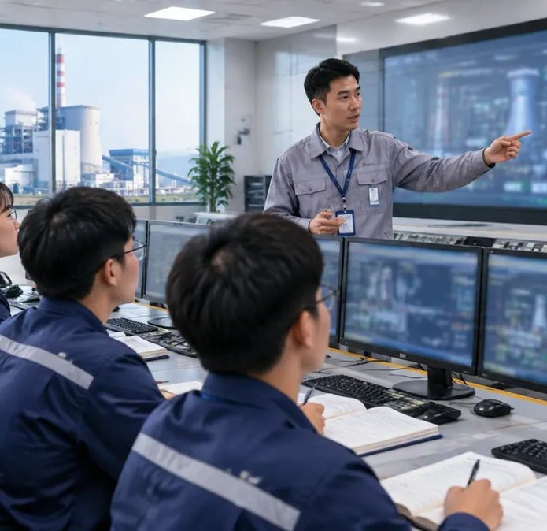
0worker.com | 无人工业智能体
AI 培训 · 2026 版
人工智能与大模型
培训服务方案
面向企业与机构的人工智能能力建设：分层课程体系、学校 / 医院 / 化工等行业专题、五种授课形式与参考价格。由驻场交付团队授课，培训产出可直接用于 AI 项目立项。
6
6
14
类培训对象
个行业专题
门课程 · 117 学时
0worker · 工业人工智能驻场交付 · 0worker.com

Slide 2
00 关于我们
由驻场交付团队授课的 AI 培训
0worker 以驻场工程团队（FDE）交付工业人工智能：视觉识别、工艺优化与大模型私有化部署在单位内网，按基线验收。
方案覆盖钢铁、电力、化工、煤矿、装备制造、医院、学校、银行等 17 个行业，每个行业 25 个应用场景，附效益测算与 18 个月实施计划。
培训课程由同一支交付团队从现场提炼，案例取自对应行业方案；上机练习使用脱敏业务数据，练习环境可在单位内网私有化部署。
目录
01
培训定位
02
培训体系一览
03
培训对象
04
行业专题（6 个）
05
课程体系
06
授课形式
培训与项目衔接
07
培训方案与参考价格
工作坊与训战营产出场景清单、立项建议与原型系统，可直接作为 AI 项目立项材料，进入驻场交付的现场诊断阶段。
08
实施流程与报价说明
09
常见问题
0worker · 人工智能与大模型培训服务方案 · 2026 版
02

Slide 3
01 培训定位
由交付团队授课，培训与项目衔接
培训的目标是让单位具备提出、评估、建设和使用 AI 系统的能力，而不是停留在概念介绍。
01
02
03
课程来自交付现场
用本行业的场景与数据练习
培训与项目衔接
授课内容由驻场工程团队从实际交付中提炼，讲清大模型在本行业能做什么、做不到什么，以及落地需要的数据、系统与组织条件。
案例取自对应行业方案的 25 个应用场景；上机练习使用脱敏业务数据，练习环境可在单位内网私有化部署，数据不出单位。
工作坊与训战营产出场景清单、立项建议与原型系统，可直接作为 AI 项目立项材料，进入驻场交付的现场诊断阶段。
0worker · 人工智能与大模型培训服务方案 · 2026 版
03

Slide 4
02 培训体系
分层课程 × 行业专题，按目标组合
分层课程解决“每一层学什么”，行业专题解决“本行业怎么用”；授课形式与培训方案按人数、学时与定制深度组合。
分层课程
4 个层级 · 14 门
L1 认知与战略
L2 场景与管理
L3 岗位应用
L4 技术开发
行业专题
6 个
T1 学校教职工 AI 能力提升
T2 智慧医院与医疗 AI 应用
T3 化工企业管理层 AI 专题
T4 钢铁与制造企业 AI 专题
T5 电力与能源企业 AI 专题
T6 银行与金融机构 AI 专题
培训对象
6 类
决策层
管理层
业务骨干与一线员工
IT 与数字化团队
工程技术人员
党政机关与事业单位
授课形式
5 种
企业定制内训
专题讲座
实战工作坊
AI 训战营
线上直播
培训方案
5 档
专题讲座
企业定制内训
实战工作坊
AI 训战营
年度 AI 人才培养计划
0worker · 人工智能与大模型培训服务方案 · 2026 版
04

Slide 5
03 培训对象
按岗位分层，每一层解决不同的问题
决策层定方向，管理层定场景，业务人员会使用，技术团队能建设。各层课程可单独开班，也可组合为年度培养计划。
培训对象
培训目标
重点内容
建议学时
推荐形式
决策层
董事长、总经理、领导班子成员
看清人工智能对本行业的影响，形成转型方向、投入节奏与治理要求。
大模型技术边界与发展趋势 · 本行业标杆案例与投入产出 · AI 转型战略、组织与人才 · 数据安全与合规底线
3~6
学时
专题讲座
高管研修
管理层
部门负责人、分厂厂长、项目经理
识别本部门的 AI 场景，掌握立项、基线确认、效益核算与验收的方法。
场景识别与优先级评估 · 效益测算与基线确认 · AI 项目立项、招采与验收 · 人机协同的流程再造
6~12
学时
定制内训
实战工作坊
业务骨干与一线员工
班组长、业务骨干、职能与窗口人员
在岗位上正确使用 AI 工具，提高文书、检索与报表效率，守住人工复核的边界。
大模型办公：写作、汇报、表格分析 · 规程问答与知识库检索 · 岗位 AI 助手使用规范 · 敏感数据与人工复核要求
3~6
学时
定制内训
分批轮训
IT 与数字化团队
信息中心、数字化部、软件与运维工程师
具备大模型私有化部署、应用开发、数据接入与运维能力，培养企业自有的 AI 团队。
大模型私有化部署与信创适配 · RAG 知识库与智能体开发 · 工业数据接入与治理 · 模型评测、监控与运维
36~72
学时
训战营
工程技术人员
工艺、设备、质量、安全工程师
掌握从数据到模型的完整流程，用视觉识别、预测维护与参数寻优解决现场问题。
工业视觉质检与缺陷识别 · 设备预测性维护建模 · 工艺参数寻优 · 模型上线与效果验证
12~36
学时
实战工作坊
训战营
党政机关与事业单位
机关干部、事业单位管理人员
理解“人工智能+”政策要求，掌握政务服务、公文办理与基层治理场景的应用方法与安全保密规范。
“人工智能+”行动政策解读 · 公文写作与政务问答 · 数据共享与安全保密 · 政务服务与基层治理场景案例
3~12
学时
专题讲座
定制内训
0worker · 人工智能与大模型培训服务方案 · 2026 版
05

Slide 6
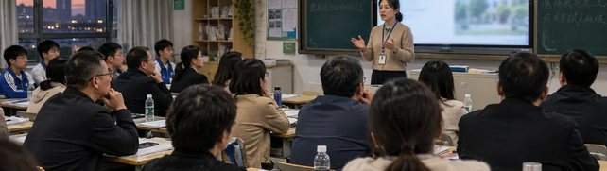


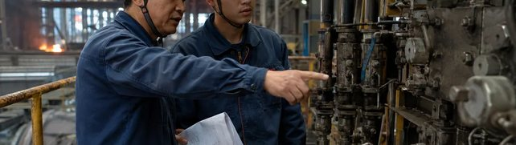


04 行业专题
按行业组织课程，案例与练习取自本行业
在分层课程之外，按行业重组课程模块：使用本行业的场景、制度与脱敏数据练习，并在课程中明确本行业的人工复核边界。
T1
学校教职工 AI 能力提升
T2
智慧医院与医疗 AI 应用
T3
化工企业管理层 AI 专题
中小学、高校与职业院校的校领导、中层干部、教师、教务与信息中心人员
院领导、医务 / 护理 / 质控 / 医保等职能处室负责人、临床与医技科室骨干、信息科
化工与石化企业领导班子，生产、设备、安全环保、技术与信息部门负责人
T4
钢铁与制造企业 AI 专题
T5
电力与能源企业 AI 专题
T6
银行与金融机构 AI 专题
钢铁、装备制造、水泥建材企业的管理层、车间主任、工艺 / 设备 / 质量工程师
发电集团、电厂、新能源场站与煤矿的管理层，运行、设备、安监、燃料与信息部门骨干
银行领导班子，授信审批、风险管理、合规、运营、零售与信息科技部门骨干
0worker · 人工智能与大模型培训服务方案 · 2026 版
06

Slide 7
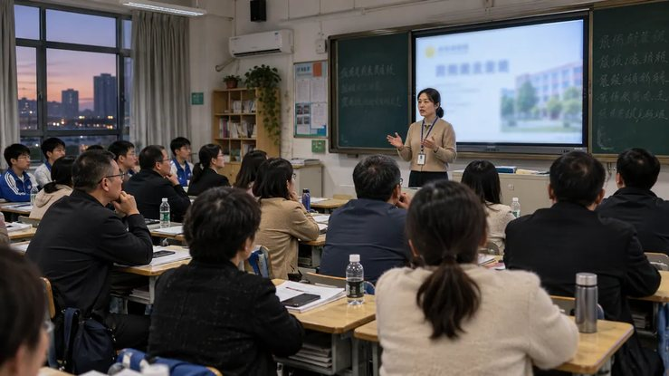
04 行业专题 · T1
学校教职工 AI 能力提升
课程模块
适用对象
学时
01
“人工智能+教育”政策与学校数字化路径
校领导 · 中层干部
3 学时
02
AI 备课与教研：教案、课件、分层学案、课标对齐
教师
6 学时
03
作业批改、学情诊断与分层作业设计
教师 · 教研组
6 学时
04
AI 听评课与课堂教学分析
教研组 · 教学管理
3 学时
05
学生 AI 素养课程与 AI 学伴使用规范
信息科技教师 · 班主任
3 学时
参训对象
06
校务办公：公文、通知、总结与家校沟通
行政与教辅人员
3 学时
中小学、高校与职业院校的校领导、中层干部、教师、教务与信息中心人员
07
未成年人信息保护与校园数据安全
全体教职工
3 学时
培训目标
掌握 AI 备课、教研、作业与学情分析的方法，建立学生使用 AI 的规范与校园数据安全要求。
培训产出
人工复核边界
校本 AI 教学应用指引；学科备课与提示词模板库；学生 AI 使用规范（草案）
主观题批改、学业与心理预警只作提示，由任课教师与心理教师复核确认；学生个人信息不出校。
模块合计
推荐形式
7 个 · 27 学时
专题讲座 · 定制内训 · 分学科工作坊
0worker · 人工智能与大模型培训服务方案 · 2026 版
07
对应行业方案：中小学校、高校与职业院校（0worker.com/downloads/）

Slide 8

04 行业专题 · T2
智慧医院与医疗 AI 应用
课程模块
适用对象
学时
01
医疗人工智能应用管理要求与伦理
院领导 · 医务处
3 学时
02
智慧医院建设路径：电子病历评级、互联互通与临床数据中心
院领导 · 信息科
3 学时
03
病历 AI 生成与病历内涵质控
临床科室 · 病案科 · 质控科
6 学时
04
智能预问诊、导诊分诊与出院随访
门诊部 · 护理部
3 学时
05
DRG / DIP 病组分析与运营管理
医保办 · 运营管理部
6 学时
参训对象
06
医学影像与病理 AI 辅助结果的使用与复核
放射科 · 病理科
3 学时
院领导、医务 / 护理 / 质控 / 医保等职能处室负责人、临床与医技科室骨干、信息科
07
医疗数据安全与患者个人信息保护
全体参训人员
3 学时
培训目标
了解医疗 AI 的适用范围与管理要求，掌握病历生成、质控、预问诊与运营管理场景的评估和使用方法。
培训产出
人工复核边界
本院 AI 场景清单与优先级；病历生成与质控试用评估表；医疗 AI 使用管理制度（草案）
AI 输出仅作辅助参考，诊断、处方与治疗决策由执业医师作出并签字负责；患者数据在院内网络处理。
模块合计
推荐形式
7 个 · 27 学时
专题讲座 · 定制内训 · 实战工作坊
0worker · 人工智能与大模型培训服务方案 · 2026 版
08
对应行业方案：医院（0worker.com/downloads/）

Slide 9
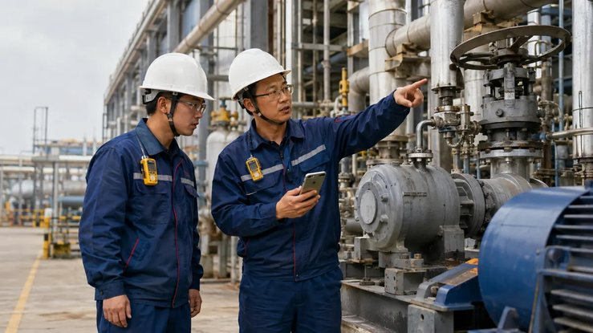
04 行业专题 · T3
化工企业管理层 AI 专题
课程模块
适用对象
学时
01
化工行业智能化政策与智慧化工园区要求
领导班子
3 学时
02
安全生产 AI：泄漏火焰识别、特殊作业监控与双重预防
安全环保部 · 生产部
6 学时
03
装置实时优化（RTO / APC）与能源系统平衡的评估方法
生产技术部 · 工艺
6 学时
04
关键机组预测性维护与设备完整性管理
设备部
3 学时
05
HAZOP、JSA、MOC 与作业票的大模型辅助审查
安全 · 工艺 · 设备
3 学时
参训对象
06
AI 项目立项、基线确认与效益核算
管理层 · 项目经理
3 学时
化工与石化企业领导班子，生产、设备、安全环保、技术与信息部门负责人
07
工控网络安全与 DCS / SIS 边界
信息 · 仪表
3 学时
培训目标
看清 AI 在安全生产、工艺优化、设备可靠性与经营管理中的应用路径和投入产出，明确化工场景下的安全底线。
培训产出
人工复核边界
本企业安全与工艺 AI 场景清单；首批试点立项建议；AI 使用安全边界清单
AI 不直接写入 DCS / SIS；联锁逻辑与控制参数调整须经工艺、仪表与安全负责人确认后执行。
模块合计
推荐形式
7 个 · 27 学时
高管研修 · 实战工作坊
0worker · 人工智能与大模型培训服务方案 · 2026 版
09
对应行业方案：石油化工（0worker.com/downloads/）

Slide 10
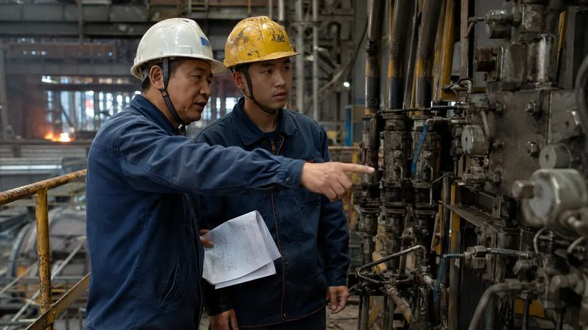
04 行业专题 · T4
钢铁与制造企业 AI 专题
课程模块
适用对象
学时
01
制造业 AI 场景地图与价值评估
管理层 · 车间主任
3 学时
02
表面质量视觉检测与缺陷分级
质量 · 工艺工程师
6 学时
03
关键设备预测性维护建模
设备工程师
6 学时
04
排产调度与工艺参数寻优
生产计划 · 工艺
3 学时
05
PLC 代码生成、接口适配与零代码车间工具
自动化 · 信息部门
3 学时
参训对象
06
工艺 / 设备 / 安全知识库问答与班报生成
班组长 · 业务骨干
3 学时
钢铁、装备制造、水泥建材企业的管理层、车间主任、工艺 / 设备 / 质量工程师
培训目标
培训产出
人工复核边界
识别产线上价值最高的 AI 场景，掌握视觉质检、预测维护、排产优化与现场知识库的建设方法。
产线 AI 场景清单与价值矩阵；首批试点立项建议；现场知识库建设清单
模型建议在试运行期旁路输出、不介入控制；PLC 与接口代码仅作草案，经联调与现场确认后接入生产网。
模块合计
推荐形式
6 个 · 24 学时
实战工作坊 · 训战营
0worker · 人工智能与大模型培训服务方案 · 2026 版
10
对应行业方案：钢铁、装备制造、水泥建材（0worker.com/downloads/）

Slide 11
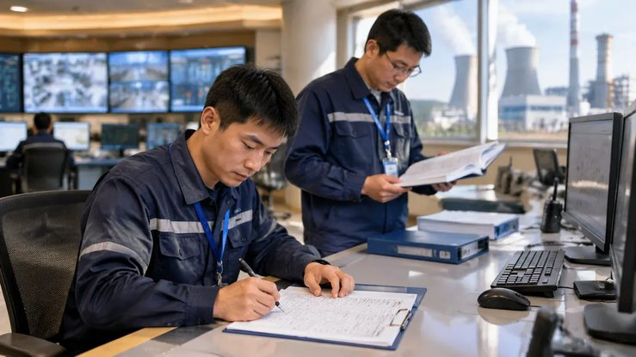
04 行业专题 · T5
电力与能源企业 AI 专题
课程模块
适用对象
学时
01
能源行业 AI 应用路径与政策要求
管理层
3 学时
02
锅炉燃烧优化与机组能耗寻优
运行部 · 生产技术部
6 学时
03
风光功率预测与场站设备故障预警
新能源集控中心
3 学时
04
运行检修规程问答与两票智能助手
运行部 · 安监部
3 学时
05
主辅机预测性维护与非停管理
设备部
6 学时
参训对象
06
电力监控系统网络安全（安全分区 / 横向隔离）
信息中心
3 学时
发电集团、电厂、新能源场站与煤矿的管理层，运行、设备、安监、燃料与信息部门骨干
培训目标
培训产出
人工复核边界
掌握机组能耗寻优、功率预测、两票与规程助手、预测性维护等场景的评估方法和使用规范。
本单位 AI 场景清单与优先级；首批试点立项建议；两票与规程知识库建设清单
工作票、操作票由 AI 生成草稿，须经签发人审核；AI 不进入生产控制大区直接下发指令。
模块合计
推荐形式
6 个 · 24 学时
定制内训 · 实战工作坊
0worker · 人工智能与大模型培训服务方案 · 2026 版
11
对应行业方案：电力、煤矿（0worker.com/downloads/）

Slide 12

04 行业专题 · T6
银行与金融机构 AI 专题
课程模块
适用对象
学时
01
金融业大模型应用与监管要求
领导班子 · 合规部
3 学时
02
智能审贷助手与尽调报告生成
授信审批部 · 普惠金融部
6 学时
03
反欺诈、反洗钱与贷后风险预警
风险管理部 · 反欺诈中心
3 学时
04
监管制度问答与合同合规审查
合规部 · 法律事务部
3 学时
05
智能客服、坐席助手与员工知识助手
客服中心 · 运营管理部
3 学时
参训对象
06
模型风险管理、敏感数据与提示词防护
信息科技部
3 学时
银行领导班子，授信审批、风险管理、合规、运营、零售与信息科技部门骨干
培训目标
培训产出
人工复核边界
了解大模型在审贷、风控、合规、客服与运营中的应用方式，掌握模型风险管理与监管合规要求。
本行 AI 场景清单与优先级；首批试点立项建议；大模型使用管理办法（草案）
授信审批、可疑交易认定等结论由有权人作出；客户敏感信息在行内环境处理，不外发至公共模型。
模块合计
推荐形式
6 个 · 21 学时
专题讲座 · 定制内训
0worker · 人工智能与大模型培训服务方案 · 2026 版
12
对应行业方案：银行（0worker.com/downloads/）

Slide 13
05 课程体系 · L1–L2
4 个层级、14 门课程，从认知到开发
层级
课程
主要内容
适用对象
学时
L1
认知与战略
了解趋势、政策与转型方向
3 门 · 12 学时
C01 大模型技术演进与产业影响
大模型能力边界与技术路线、国内外进展、对行业岗位与业务流程的影响
决策层 · 全员
3
C02 “人工智能+”行动与行业政策解读
国家与行业政策要点、合规要求、专项申报方向与本单位应对
决策层 · 党政机关
3
C03 AI 转型战略与组织治理
转型路线图、组织与人才配置、投入节奏、风险与责任治理
决策层
6
L2
场景与管理
选场景、管项目、管数据
3 门 · 18 学时
C04 行业 AI 场景地图与价值评估
五类 AI 能力 × 25 个行业场景，价值与难度矩阵，确定首批试点
管理层
6
C05 AI 项目立项、基线与验收
基线数据确认、效益核算方法、招采要点、旁路试运行与验收标准
管理层 · 项目经理
6
C06 数据治理与数据资产
数据盘点与分级、质量治理、主数据与指标体系、数据资产化路径
管理层 · IT 团队
6
1 学时 = 45 分钟。定制内训从中选取组合，按本单位行业替换案例与练习数据。
0worker · 人工智能与大模型培训服务方案 · 2026 版
13

Slide 14
05 课程体系 · L3–L4
4 个层级、14 门课程，从认知到开发
层级
课程
主要内容
适用对象
学时
L3
岗位应用
在本岗位正确使用 AI 工具
3 门 · 21 学时
C07 大模型办公实战
公文与报告写作、汇报材料、表格分析、会议纪要，全程上机
全员
6
C08 提示词工程与零代码智能体
提示词方法、工作流编排、零代码搭建本岗位的问答与报表助手
业务骨干
12
C09 AI 安全使用与数据保密
敏感与涉密数据识别、输出核验、人工复核要求与责任边界
全员
3
L4
技术开发
部署、开发和运维 AI 系统
5 门 · 66 学时
C10 大模型私有化部署与信创适配
模型选型、推理部署与量化、国产算力与操作系统适配、容量规划
IT 团队
12
C11 RAG 知识库与智能体开发
文档解析与切分、检索增强、工具调用、效果评测与持续优化
IT 团队
18
C12 工业数据接入与治理实战
OPC UA / Modbus 接入、时序数据库、数据清洗与质量监控
IT 团队 · 工程技术
12
C13 工业视觉与预测性维护建模
缺陷检测、振动与温度特征建模、边缘部署与效果验证
工程技术
18
C14 AI 辅助教学与教研
智能备课、分层作业、学情分析、学生 AI 素养课程设计
教师
6
1 学时 = 45 分钟。定制内训从中选取组合，按本单位行业替换案例与练习数据。
0worker · 人工智能与大模型培训服务方案 · 2026 版
14

Slide 15
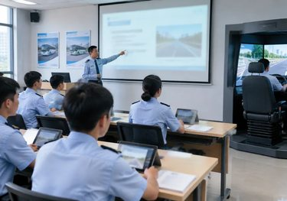
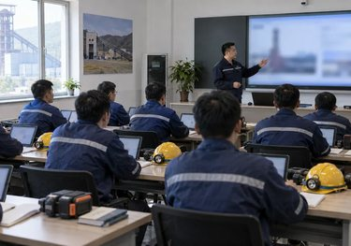

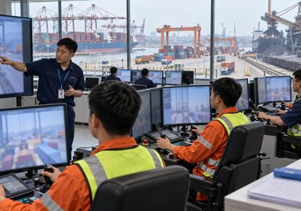

06 授课形式
现场、研讨、实战、线上，按目标组合
认知类内容适合讲座与直播；技能与项目类内容以上机练习和分组实战为主。
企业定制内训
专题讲座
实战工作坊
AI 训战营
线上直播
在单位现场授课。训前调研后按行业、岗位与现有系统组合课程，案例取自本行业方案。
适用于领导班子学习会、全员启动会与行业会议，讲清趋势、政策与本行业的落地路径。
分组研讨与上机练习结合，带本单位的业务问题与脱敏数据，产出场景清单与立项建议。
集中授课加真实场景实战：学员分组完成原型开发，答辩验收后进入试点，培训与项目衔接。
多地分支机构同步参训，直播期间在线答疑，提供课后回看与练习材料。
1~3 天 · 每班 50 人以内
半天 · 人数不限
2 天 · 每期 20~40 人
6~8 周 · 每期 20~30 人
按课时 · 多点同步
0worker · 人工智能与大模型培训服务方案 · 2026 版
15

Slide 16
07 培训方案 · 参考价格
5 档培训方案
从一场讲座到年度人才培养计划。价格为参考区间，按人数、学时与定制深度在训前调研后报价。
专题讲座
企业定制内训
实战工作坊
AI 训战营
2.8 万 ~ 5 万元 / 场
4 万 ~ 6.8 万元 / 天
12 万 ~ 20 万元 / 期
38 万 ~ 68 万元 / 期
周期 半天（3 学时）
周期 1~3 天（6~18 学时）
周期 2 天 + 训前调研
周期 6~8 周
规模 人数不限
规模 每班 50 人以内
规模 每期 20~40 人
规模 每期 20~30 人
适用 领导班子学习会、全员启动会
适用 分层培训、全员 AI 办公轮训
适用 部门负责人、业务与技术骨干
适用 IT 团队、工程技术骨干
✓ 训前沟通确定主题
✓ 本行业案例与政策解读
✓ 讲义与课件
✓ 现场答疑
✓ 训前调研与课程定制
✓ 讲授与上机练习
✓ 随堂测评与结业证书
✓ 培训总结报告
✓ 训前调研与数据准备
✓ 分组研讨与上机练习
✓ 场景清单与立项建议书
✓ 训后答疑 30 天
✓ 集中授课 4~6 天
✓ 私有化练习环境
✓ 3~5 个场景原型与答辩
✓ 训后辅导 3 个月
年度 AI 人才培养计划
✓ 分层课程体系与年度计划
✓ 内部讲师与课程共建
✓ 能力测评与分级认证
✓ 年度培训效果评估
适用
集团与大型机构的体系化人才培养
100 万元起 / 年
6~12 个月 · 按层级分批
0worker · 人工智能与大模型培训服务方案 · 2026 版
16

Slide 17
08 实施流程
训前调研到效果评估，5 个环节
01
02
03
04
05
训前调研
方案定制
授课实施
训后辅导
效果评估
问卷与访谈，了解参训人员的岗位、基础与当前业务问题。
确定课程组合、学时与形式，按本单位准备案例与脱敏练习数据。
讲授、上机与分组研讨结合，过程考勤与随堂测评。
答疑、作业点评与场景原型辅导，工作坊与训战营提供持续跟进。
从满意度、知识测评、行为改变、业务结果四个层级评估，出具培训总结报告。
报价说明
· 以上为参考价格，最终以训前调研后的培训方案报价单为准。
· 报价含课程研发、讲师授课、讲义与练习材料；场地与讲师差旅按实际发生结算。
· 线上直播授课按同档价格的 70% 计价；同一单位连续采购多期可按年度计划统一报价。
· 可开具培训服务类增值税发票。
0worker · 人工智能与大模型培训服务方案 · 2026 版
17

Slide 18
09 常见问题
培训相关问题
01
课程能否按本单位定制？
可以。训前调研后按行业、岗位与现有系统组合课程，案例取自对应行业方案，练习使用本单位提供的脱敏业务数据。
02
上机练习是否需要连接互联网？
不需要。可提供在单位内网运行的私有化大模型练习环境，练习数据不出单位；也可使用单位已采购的大模型平台。
03
每班人数有什么要求？
专题讲座不限人数；定制内训建议每班不超过 50 人；实战工作坊与训战营每期 20~40 人，分组进行。
04
是否提供结业证书？
完成课程并通过随堂测评的学员可获得 0worker 结业证书；训战营学员另附项目答辩评语。
05
培训结束后能否衔接 AI 项目？
可以。工作坊与训战营产出的场景清单、立项建议与原型系统可直接作为立项材料，进入驻场交付的现场诊断阶段。
0worker · 人工智能与大模型培训服务方案 · 2026 版
18

Slide 19

0worker.com | 无人工业智能体
培训咨询
预约一次
培训需求沟通
请告知单位、参训人群、人数与期望时间，我们将在训前调研后提供课程方案与报价单。
培训邮箱
contact@0worker.com
微信扫码
培训方案
0worker.com/training/
微信扫码联系（备注：行业 + 单位）
行业方案
0worker.com/downloads/
0worker · 工业人工智能驻场交付 · https://0worker.com

